Slide 1
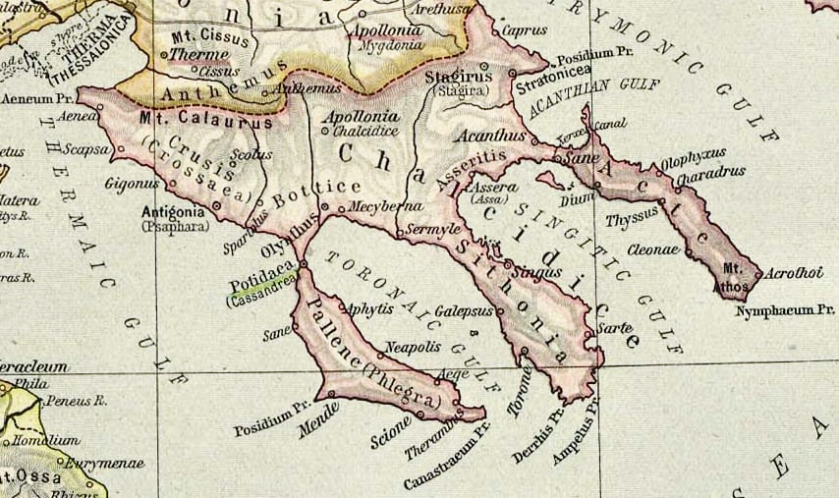
Percorso della via Egnatia, lungo la quale si trovava Tessalonica.

Slide 2
Percorso della via Egnatia, lungo la quale si trovava Tessalonica.

Slide 3
Il Laconicum ovvero le terme ellenistiche di Tessalonica, uno dei pochi edifici noti di questo periodo

Slide 4
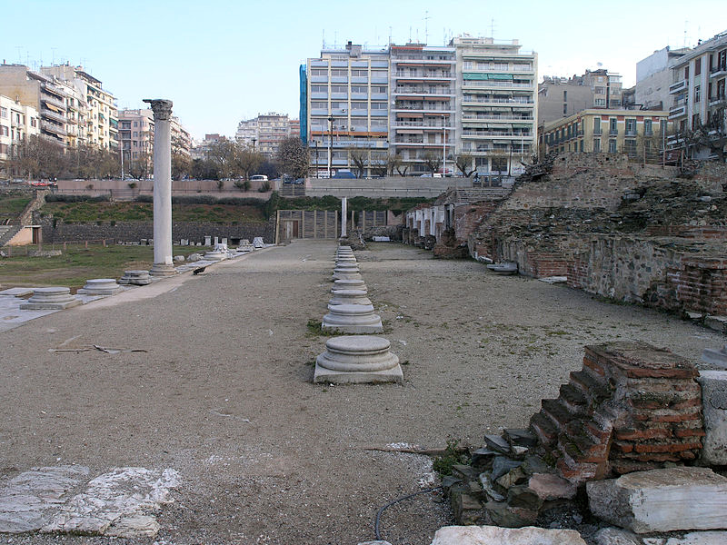
L'agorà nella parte est dove c'era la stoà.
.

Slide 5
Parte di un mosaico presso la stoa.

Slide 6
Il criptoportico dell'agorà

Slide 7
Il criptoportico dell'agorà (2)

Slide 8
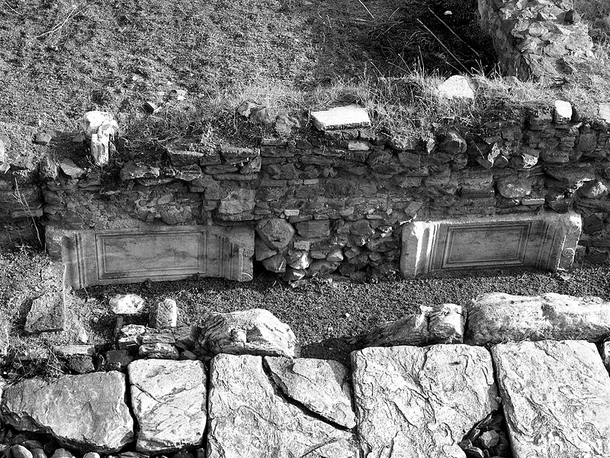
Rovine dei negozi presso l'agorà.
Rovine dei negozi presso l'agorà.

Slide 9
Statua di Iside da Tessalonica.

Slide 10
Iscrizione alla base di una statua del II secolo a.C. nei pressi dell'agorà, che doveva appartenere alla famiglia reale di Alessandro il Grande la cui scritta era ΘΕΣΣΑΛΟΝΙΚΗΝ ΦΙΛΙΠΠΟΥ ΒΑΣΙΛΙΣΣΑΝ.

Slide 11
Statua di Ottaviano Augusto, oggi presso il Museo archeologico di Salonicco.

Slide 12
Odéon a Tessalonica.

